Slide 1
Proyectos de Spring Batch, SOAP y REST.
Julián Pérez Pereña

Slide 2

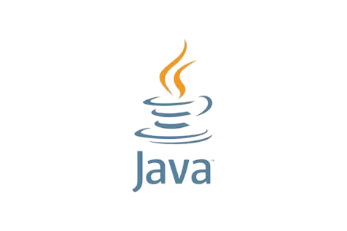
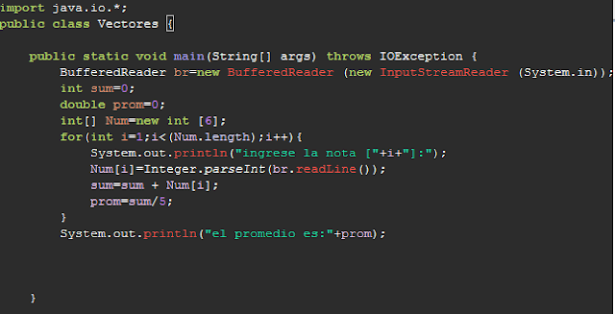
Tecnologías utilizadas
Lenguaje de programación utilizado para desarrollar los proyectos. Conocido por su robustez, portabilidad y amplio soporte frameworks

Slide 3


Algunas características
Multiplataforma
Seguro
Gran comunidad
Solo se necesita JVM para poder ejecutarse
Conocido por su robustez
Una de las más grandes y activas del mundo

Slide 4


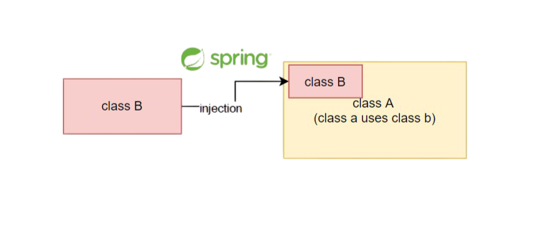



Framework que facilita el desarrollo de aplicaciones
Simplifica la gestión de dependencias. Ofreciendo un conjunto de dependencias preconfiguradas y listas para usar.
Trabaja con inyección de dependencias.
Clase B
Clase A
Clase B
Inyección
Clase A usa Clase B
Tiene servidor embebido.
Spring Boot
App

Slide 5
Esquema de Auto configuración
Dependencia
Servicio
Dependencia
Spring Boot App
Auto Configuración
Dependencia
En estos ejercicios se utilizó Spring Initializr

Slide 6


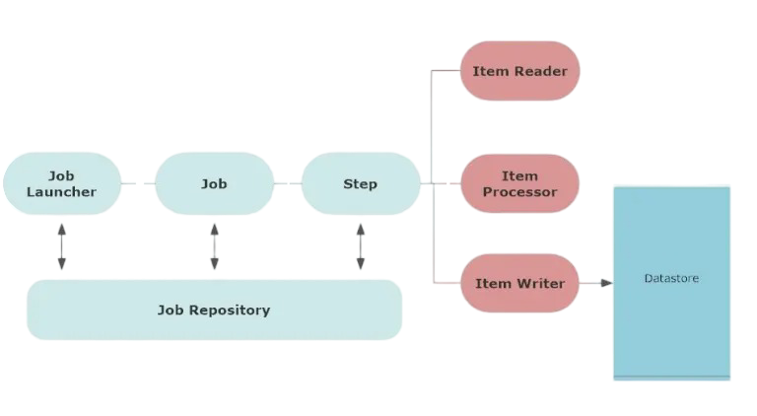
Módulo de Spring, diseñado para facilitar el procesamiento por lotes de grandes volúmenes de datos en aplicaciones Java.
Esquema de funcionamiento

Slide 7
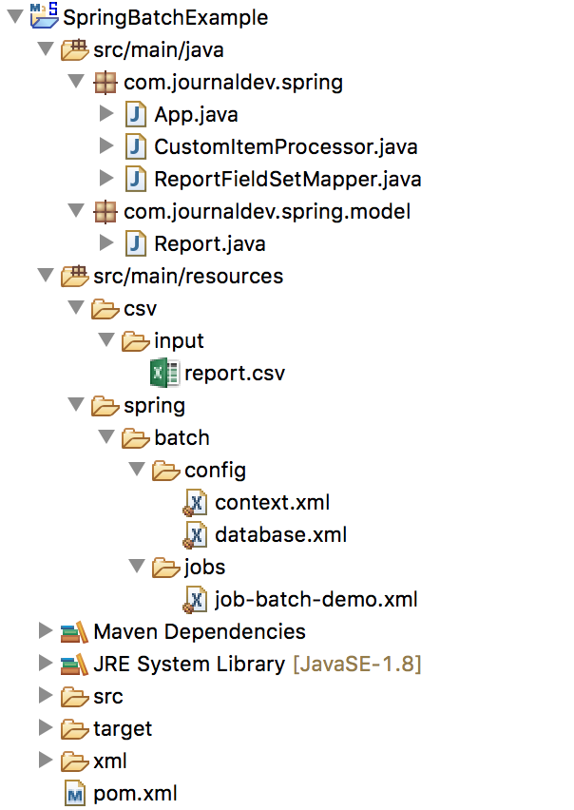
Ejemplo estructura Spring Batch
Main
Processor
Reader
Archivo de lectura
Archivos de configuración
Archivos de configuración de dependencias

Slide 8

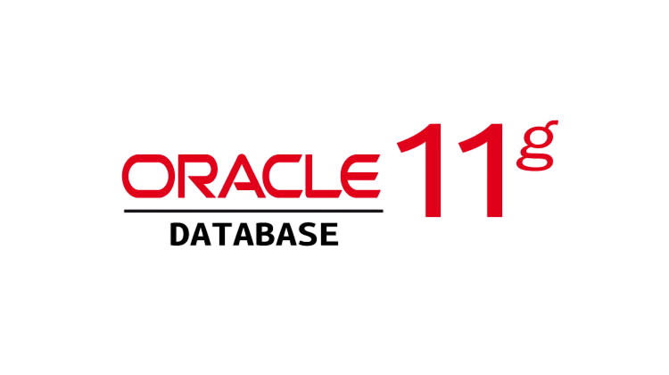

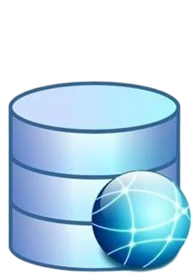

Bases de datos utilizadas
base de datos relacional ampliamente utilizada para almacenar y gestionar datos
base de datos relacional utilizada en algunos ejercicios para almacenar y gestionar los datos.
Entornos para BD
Workbench
Database

Slide 9

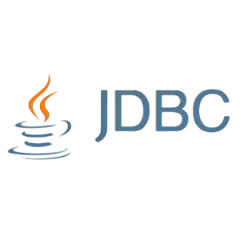
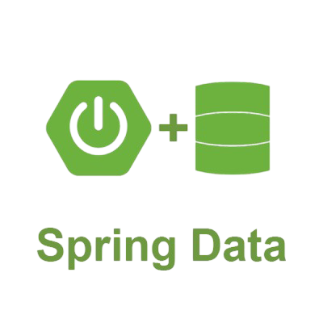


Persistencia de datos
JDBC es una API de Java que permite la conexión y ejecución de operaciones en bases de datos. En algunos ejercicios, se utiliza para leer y escribir datos en MySQL.
JPA es una especificación de Java para la gestión de la persistencia de datos. En este caso se ha usado junto a Spring.
implementación de JPA que proporciona herramientas avanzadas para la gestión de la persistencia de datos. Permite mapear objetos Java a tablas de bases de datos y proporciona una API para realizar operaciones CRUD.
Otra implementación de JPA que proporciona herramientas avanzadas para la gestión de la persistencia de datos. En uno de los ejercicios, se utiliza en lugar de Hibernate.

Slide 10


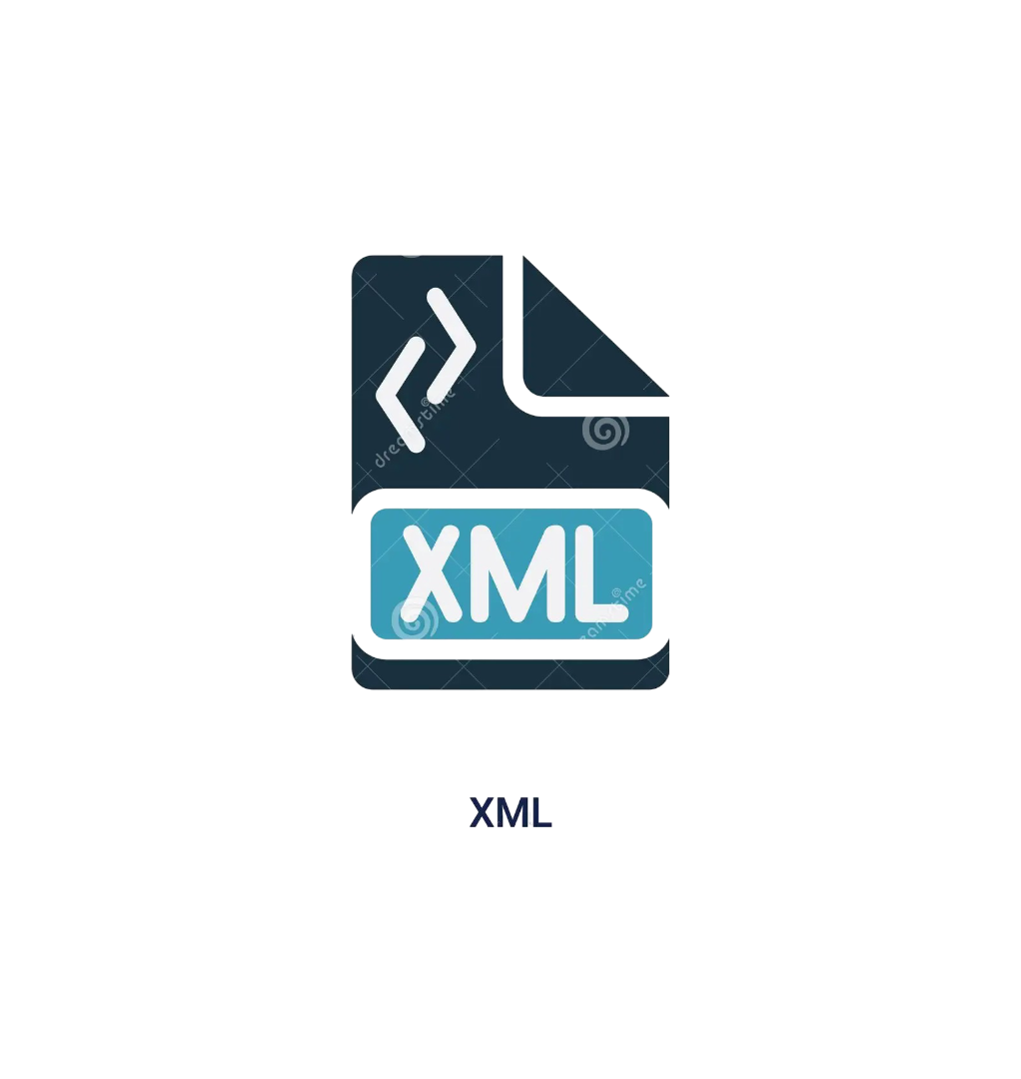
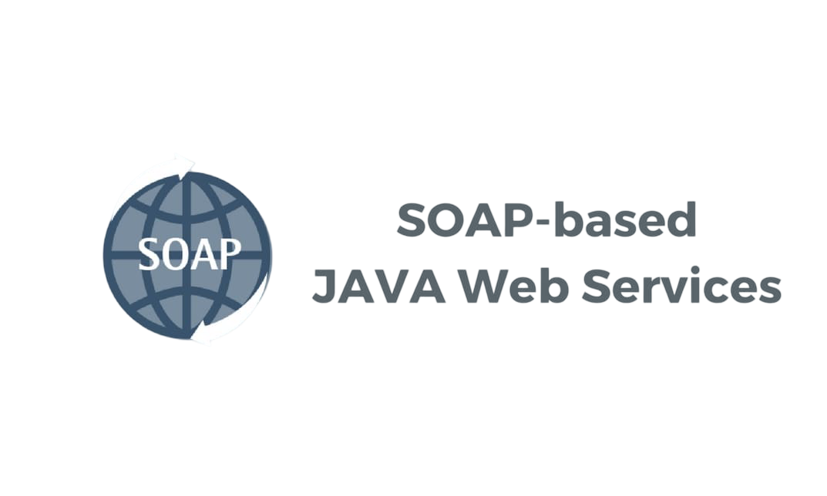
Otras tecnologías
Herramienta de gestión de proyectos y dependencias. Utilizado para la construcción, gestión y configuración de los proyectos.
Utilizado para la configuración de Spring Batch.
Protocolo para la comunicación entre aplicaciones a través de servicios web. Utiliza XML para la definición de mensajes

Slide 11






Entornos de desarrollo
Otras herramientas

Slide 12

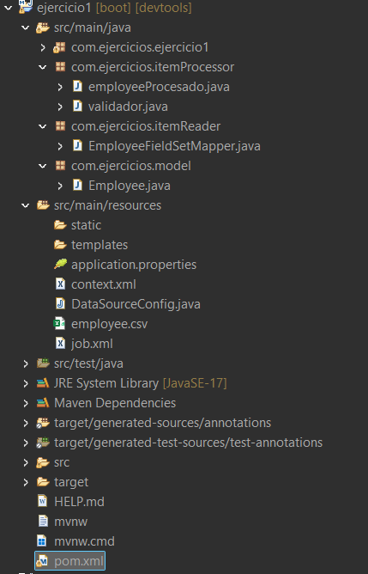
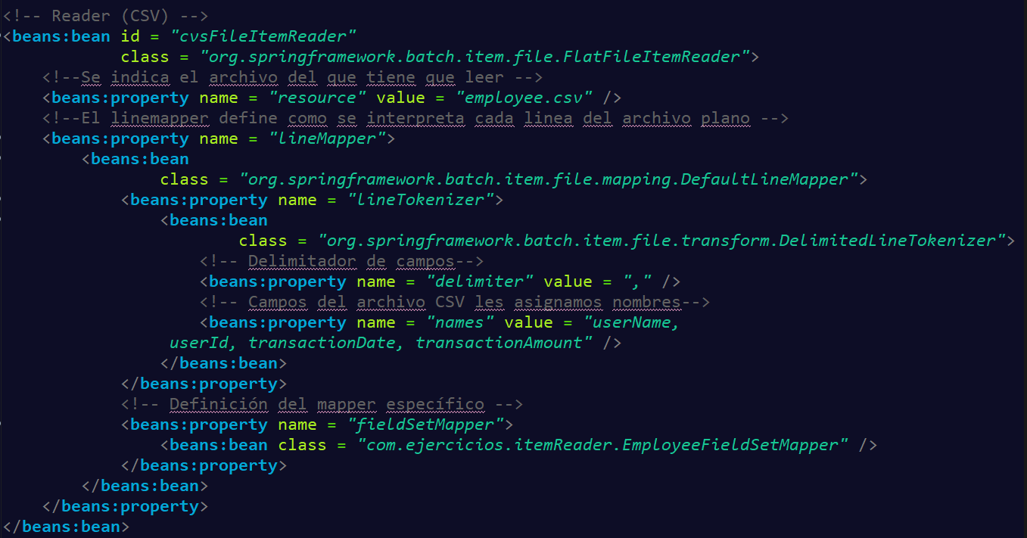
Ejercicio 1
Consiste en crear una aplicación spring batch que lee, valida y procesa y escribe los datos de un fichero CSV en una base de datos MySQL
Estructura de la aplicación
Para archivos de texto plano

Slide 13
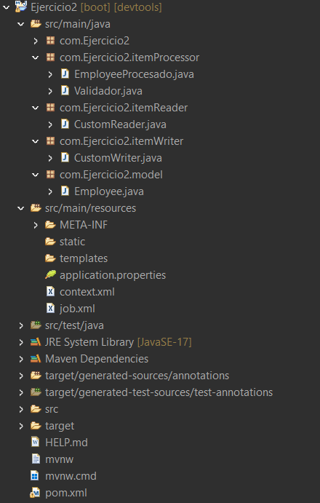
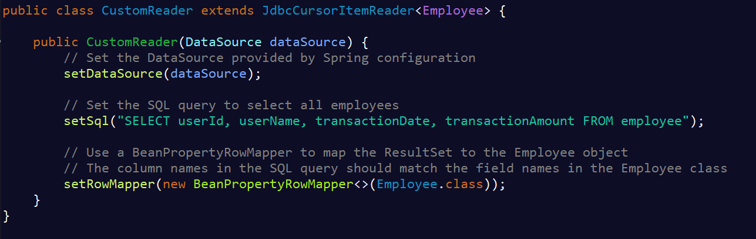
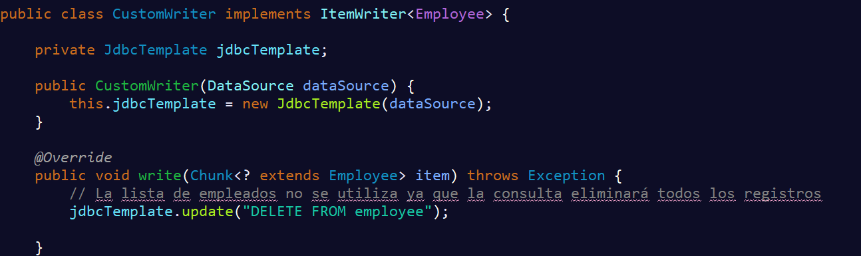
Ejercicio 2
Variación del ejercicio 1, en este caso se trata de borrar los datos de la base de datos e implementando un Reader y un Writer personalizados.

Slide 14
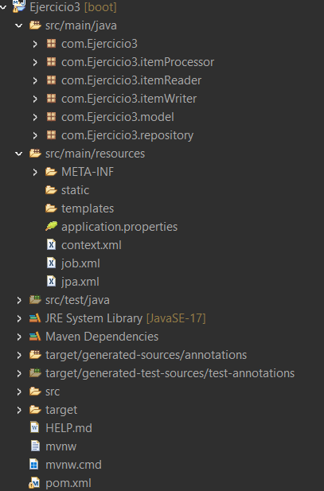
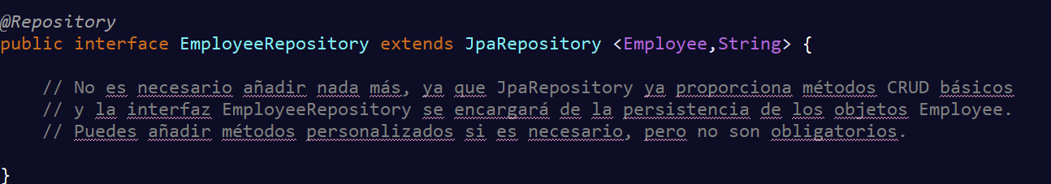
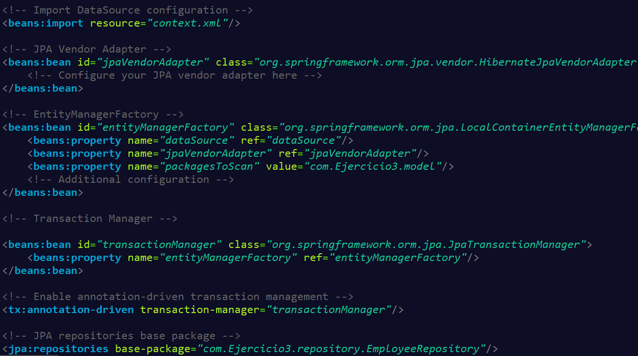
Ejercicio 3
Variacion del ejercicio 2, en lugar de emplear JDBC se emplea JPA

Slide 15
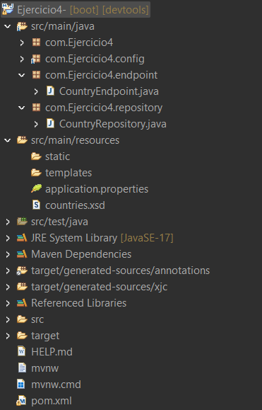
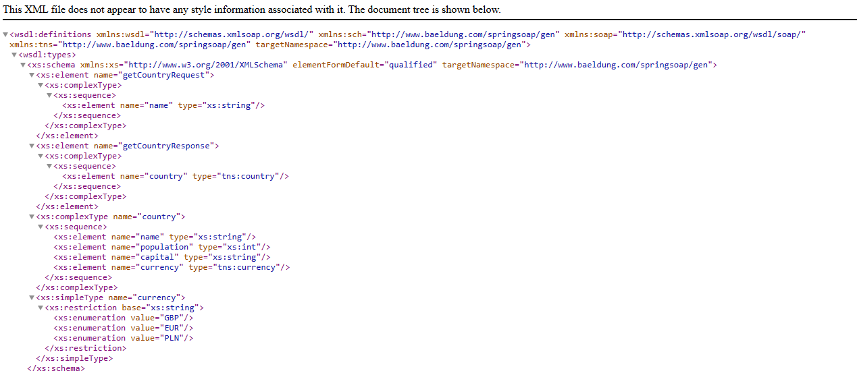
Ejercicio 4
Se trata de realizar un servicio SOAP generado a través de un archivo xsd

Slide 16
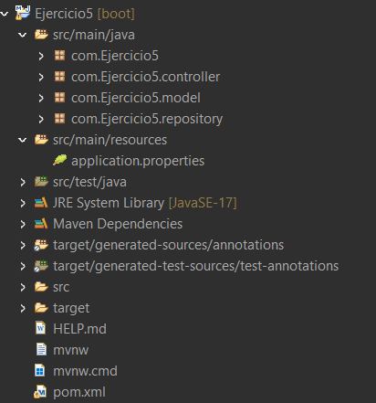
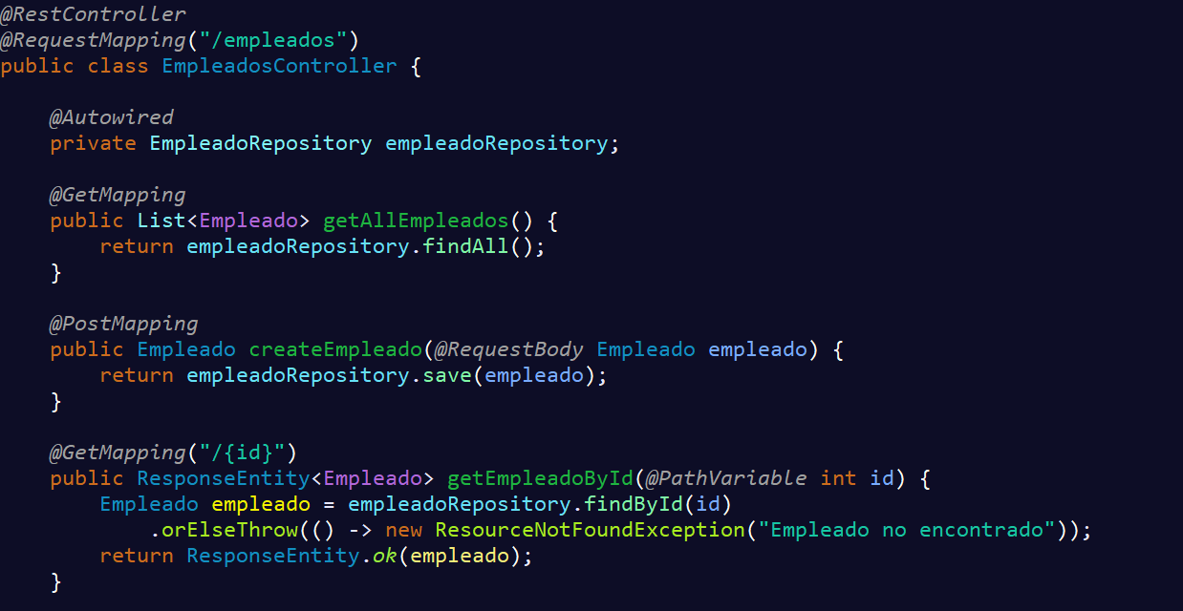
Ejercicio 5
Proyecto con JPA que pueda acceder a una base de datos Oracle11g. Se implementa un controller que maneja solicitudes http

Slide 17
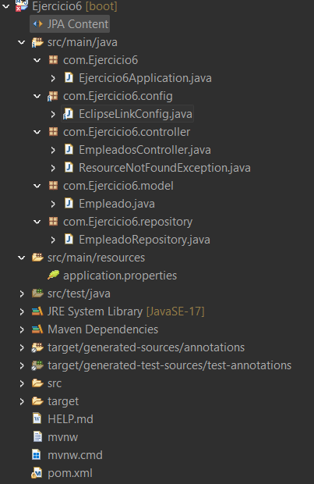
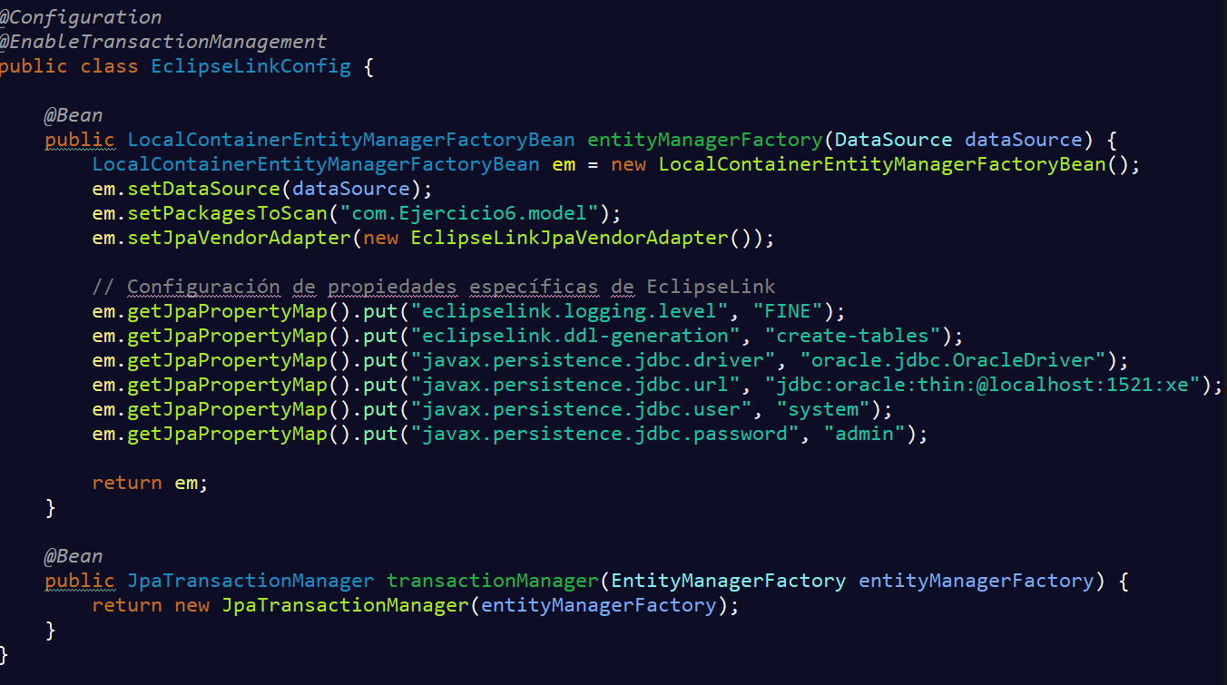
Ejercicio 6
Variación del ejercicio 5 pero utilizando EclipseLink como implementación de JPA en vez de hibernate.

Slide 18
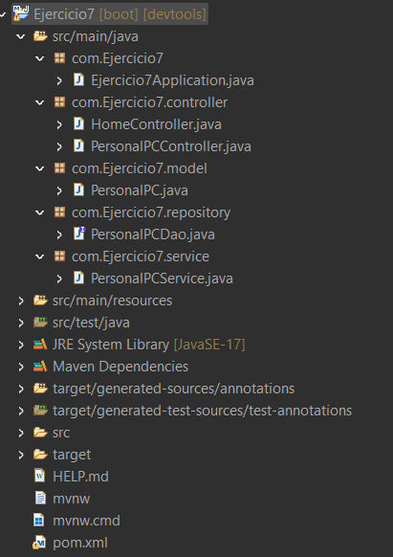
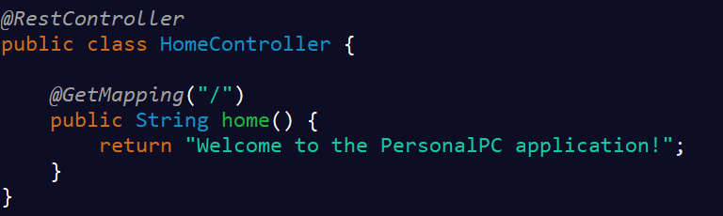
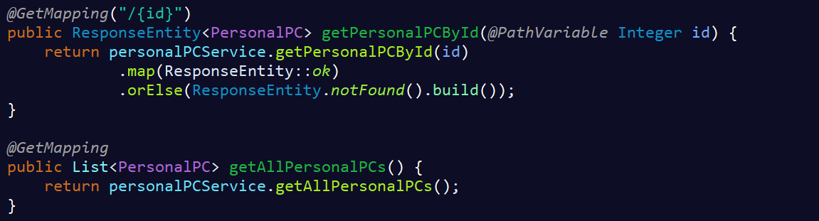
Ejercicio 7
Se trata de crear un Rest Controller y los datos estarán ubicados en una base de datos MySQL y accesibles a través de JPA

Slide 19
Final de la presentación
A continuación, voy a pasar a mostrar los ejemplos de cada ejercicio y que funciona correctamente.

